Slide 1
Antiqua

Slide 2
Inhalt
Geschichte und Herkunft
Die Geschichte Antiquas
Antiqua heute
Antiqua Gruppen
Gruppen mit Serifen
Gruppen ohne Serifen

Slide 3
Geschichte und Herkunft

Slide 4
Die Geschichte Antiquas
Bezieht Vorbilder aus der römischen Antike
Bildete sich im 15. Jahrhundert in Italien

Slide 5
Antiqua heute
Antiqua gehört zu den am häufig genutzten Schriftfamilien im Westlichen Raum

Slide 6
Antiqua Gruppen

Slide 7
Gruppen mit Serifen

Slide 8
Gruppen mit Serifen
Gruppe I
Gruppe II
Gruppe III
Gruppe IV
Gruppe V
Gruppe VII
Gruppe IX

Slide 9
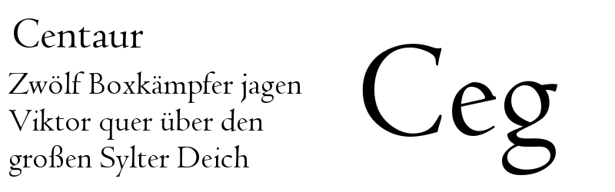

Gruppen mit Serifen
Gruppe I
Gruppe II
Venezianische Renaissance-Antiqua
Französische Renaissance-Antiqua

Slide 10
Gruppen mit Serifen
Gruppe III
Gruppe IV

Slide 11
Gruppen mit Serifen
Gruppe V
Gruppe VII

Slide 12
Gruppen mit Serifen
Gruppe IX

Slide 13
Gruppen ohne Serifen

Slide 14
Gruppen ohne Serifen
Gruppe VI

Slide 15
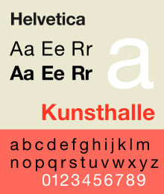
Gruppen ohne Serifen
Gruppe VI
Grotesk
leitet sich aus Antiqua ab
Strichstärke gleichmäßig
Beispiel: Helvetica

